Slide 1
Cuasares y AGNs

Slide 2
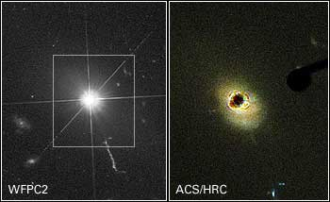
Fotografía del cuásar 3C 273 tomada por el telescopio espacial Hubble

Slide 3
Cuásar (o quásar)
Un cuásar (acrónimo en inglés de QUASi-stellAR radio sources) es un objeto astronómico que pareciera ser una estrella a la vista de los telescopios y tiene su lineas en su espectro corridos hacia el rojo. El consenso general nos dice que su espectro corrido hacia el rojo se debe a que se están alejando, como resultado de la Ley de Hubble. Por ello se admite que los cuasares deben estar muy lejos y deben emitir más energía que docenas de galaxias normales.
Se cree que un quasar deriva su energía de un agujero negro supermasivo en su centro. La energía emitida proviene de la energía gravitacional liberada por la materia que cae al agujero.

Slide 4
Cuásar
Los cuasares son parte de una clase mayor de objetos denominados núcleos activos de galaxias (active galactic nuclei = AGN en sus siglas en inglés). Se cree que todos los AGN están relacionados, algunos de ellos siendo clasificados en grupos diferentes dependiendo del ángulo en que los observamos.
Algunos cuasares despliegan cambios rápidos en su luminosidad, lo cual implica que son pequeños (un objeto no puede cambiar más rápido que el tiempo que le toma a la luz viajar de un extremo hasta el otro).

Slide 5
Propiedades de los cuasares
De los cientos de quasares observados, todos los espectros han estado considerablemente desviados hacia el rojo, desde los rangos de 0.06 hasta el máximo reciente de 6.4. Por lo tanto, todos los cuasares conocidos se encuentran a grandes distancias de nosotros, el más cercano se encuentra a más de 240 Mpc, llegando a estar el más alejado a 5500 Mpc. Gracias a la potencia de las emisiones lumínicas de estos fenómenos estelares, logramos ver objetos situados en promedio a 1000 Mpc, lo que implica que gracias a los quasares, podemos conocer el aspecto que tenía nuestro Universo hace muchos mil millones de años.

Slide 6
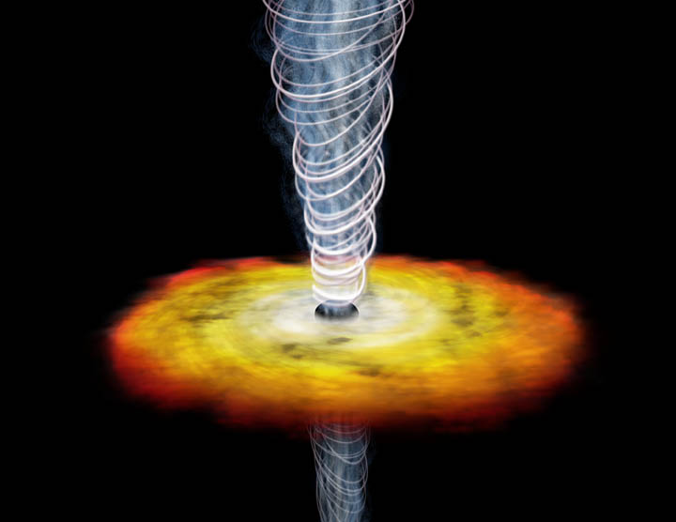
Artist's impression of quasar GB1508

Slide 7
Núcleo Activo de Galaxia
Active Galactic Nucleus (AGN)
Una galaxia se dice activa cuando una fracción significativa de la radiación electromagnética que emite no es debida a las componentes normales de una galaxia (estrellas, polvo y gas interestelar).
El término núcleo activo de galaxia (AGN, por sus siglas en inglés) se usa frecuentemente para denominar este tipo de objeto, ya que la energía emitida por las galaxias activas se debe aparentemente a una región compacta en su centro. En algunos casos, esta región central emite chorros de partículas que se extienden por grandes distancias, provocando emisión desde regiones extendidas, si bien en todos los casos la fuente última de la energía emitida es la región central.

Slide 8
Núcleo Activo de Galaxia
Active Galactic Nucleus (AGN)
El modelo teórico más aceptado unifica distintos tipos de objetos, tales como galaxias Seyfert, cuasares y blazares, los que aparentan ser distintos debido al ángulo de inclinación en el cielo.
Según el modelo unificado, la energía se genera por materia (gas y polvo) que cae a un agujero negro supermasivo, de entre 10⁶ y 10⁷ masas solares. El material al caer forma un disco de acreción, debido a la conservación de momento angular. El calentamiento por fricción causa que el material se transforme en plasma y genere un campo magnético. La acreción es altamente eficiente para transformar materia en energía, pudiendo convertir hasta la mitad de la masa en reposo de la materia en energía (en comparación, por ejemplo, al pequeño porcentaje de eficiencia de la fusión nuclear).

Slide 9
Núcleo Activo de Galaxia
Active Galactic Nucleus (AGN)
Se cree que cuando el agujero negro ha consumido todo el gas y polvo de su vecindad, la galaxia activa deja de emitir grandes cantidades de energía y se transforma en una galaxia normal. Este modelo se apoya en lo que parece ser un agujero negro supermasivo sin actividad en el centro de la Vía Láctea y otras galaxias cercanas. También este modelo explica es hecho de que los cuasares sean mucho más frecuentes en el universo temprano.

Slide 10
Galaxia Seyfert
Las galaxias Seyfert son galaxias, usualmente espirales, cuya región central es notablemente brillante, tanto que en muchos casos puede eclipsar al resto de la galaxia en sí. Son llamadas así en honor al astrónomo norteamericano Carl Seyfert quien en 1943 llamó la atención sobre algunas galaxias espirales cercanas cuyo núcleo muy brillante presenta líneas de emisión muy intensas, semejantes a las que exhiben las nebulosas planetarias, regiones H II y remanentes de supernovas pero con anchos de línea bastante notables. Se trata de una subclase dentro de las galaxias de núcleo activo.

Slide 11
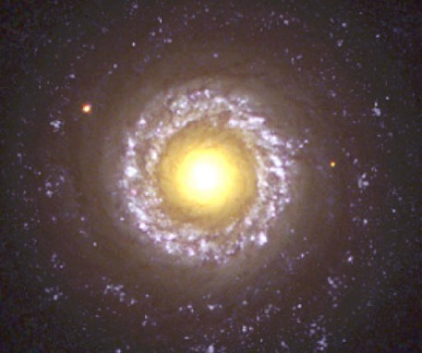
Galaxia Seyfert NGC 7742

Slide 12
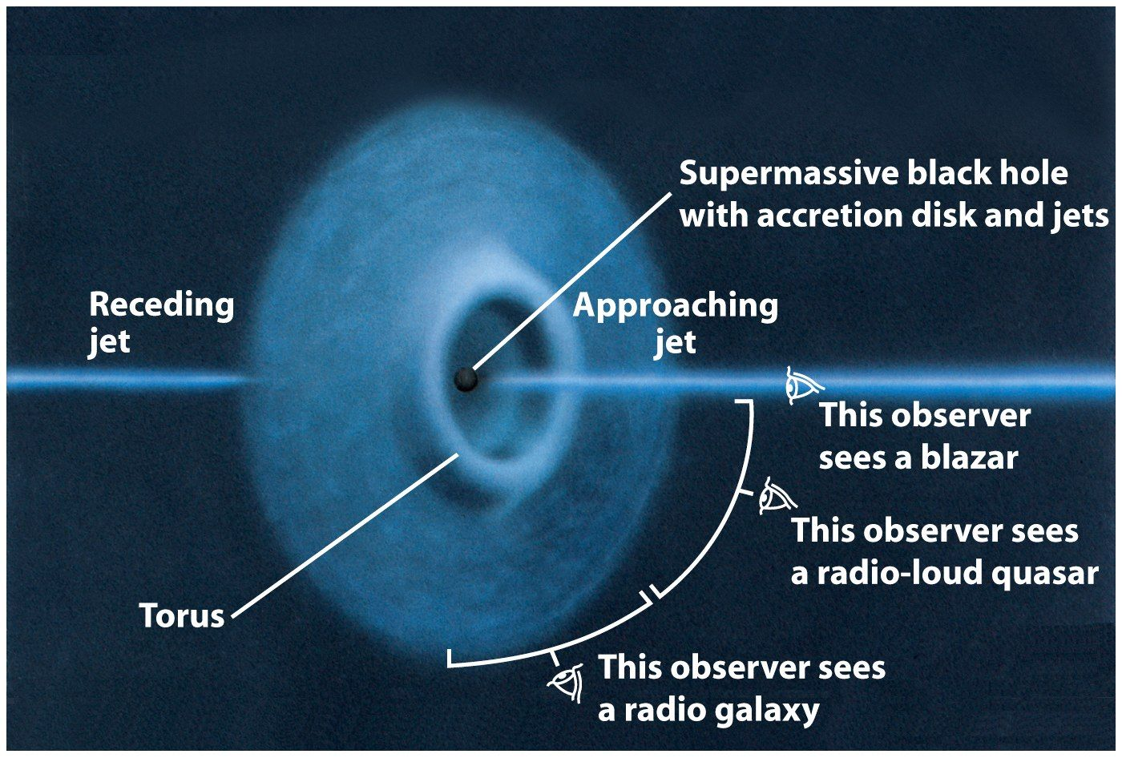

Slide 13
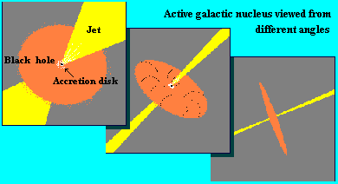

Slide 14
El número de cuásares (y de galaxias) es inmenso
Número total más brillante que el límite
por grado cuadrado
Limite en magnitud galaxias cuásares
B = 18^{m} 32 0.3
B = 22^{m} 1000 100
Número total hasta
magnitud 22^{m} 42 millones 4 millones

